Slide 1
Tiết: …..

Slide 2
HOẠT ĐỘNG MỞ ĐẦU

Slide 3
HOẠT ĐỘNG MỞ ĐẦU
Chia sẻ về điều mà em tâm đắc và những điều em còn băn khoăn sau khi học xong các chủ điểm trong HKI

Slide 4
HOẠT ĐỘNG HÌNH THÀNH KIẾN THỨC

Slide 5
I
Hoạt động ôn tập kiến thức phần hiểu văn bản

Slide 6
ÔN TẬP PHẦN ĐỌC HIỂU VĂN BẢN
Hs thảo luận câu 1,2,3,4,5 trang 136, SGK

Slide 7
1
CÂU 1

Slide 8
CÂU 1
Khi đọc các văn bản thơ trong sách Ngữ văn 9, tập một, em cần chú ý những gì (nội dung, nghệ thuật, bối cảnh ra đời...)?

Slide 9
Khi đọc các văn bản thơ trong sách Ngữ văn 9, tập một, cần chú ý:
Đề tài, nội dung, bối cảnh ra đời
Nhân vật trữ tình, bút pháp…
Thi luật của các thể thơ
02
04
Cách ngắt nhịp, gieo vần
Các yếu tố nghệ thuật được sử dụng
01
03
05

Slide 10
2
CÂU 2

Slide 11
CÂU 2
Phân biệt thể loại truyện và truyện thơ Nôm trong sách Ngữ văn 9, tập một; nêu một số lưu ý về cách đọc mỗi thể loại.

Slide 12
Khái niệm
Truyện thơ Nôm có những đặc điểm riêng
Truyện thơ Nôm chỉ là một thể loại của truyện nói chung nên giống nhau ở các đặc điểm của truyện như: là văn xuôi, sử dụng phương thức tự sự, hư cấu, thường có cốt truyện, nhân vật....
Truyện nhưng được kể bằng thơ, theo thể lục bát.
Cốt truyện của truyện thơ Nôm theo mô hình ba chặng: Gặp gỡ - Lưu lạc (hoặc Thử thách) - Đoàn tụ.
Nhân vật trong truyện thơ Nôm thường được chia thành hai tuyển đối lập nhau gồm các nhân vật chính diện (đại diện cho cái thiện, chính nghĩa) và các nhân vật phản diện (đại diện cho cái ác, sự phi nghĩa).
Lời thoại trong truyện thơ Nôm bao gồm đối thoại và độc thoại.

Slide 13
3
CÂU 3

Slide 14
CÂU 3
CÂU HỎI
Đề tài và chủ đề chung của các văn bản thông tin trong sách Ngữ văn 9, tập một có gì đặc sắc? Nêu ý nghĩa của các văn bản này.
Cần lưu ý những gì về cách đọc các văn bản thông tin?

Slide 15
CÂU 3
01
02
Đề tài và chủ đề chung: giới thiệu và ca ngợi các danh lam thắng cảnh.
Nội dung có ý nghĩa sâu sắc trong việc giới thiệu cảnh đẹp thiên nhiên của Việt Nam và nước ngoài, giáo dục lòng tự hào về đất nước, ý thức bảo tồn và phát huy giá trị của các danh lam thắng cảnh ấy.
Văn bản thông tin trong Bài 3

Slide 16
4
CÂU 4

Slide 17
CÂU 4
Các văn bản nghị luận xã hội trong sách Ngữ văn 9, tập một có chung nội dung gì? Cần lưu ý những gì về cách đọc các văn bản này?

Slide 18
CÂU 4
Các văn bản nghị luận xã hội trong sách Ngữ văn 9, tập một có chung nội dung là bàn về việc tự học và cách thức đọc sách.
01
Khi đọc, cần chú ý các đặc điểm của văn bản nghị luận: mục đích thuyết phục, nêu ý kiến và làm sáng tỏ ý kiến bằng các luận điểm, lí lẽ và bằng chứng.
02

Slide 19
5
CÂU 5

Slide 20
CÂU 5
Trong chủ đề Nghị luận xã hội, người biên soạn đã chọn lựa tác phẩm Bàn về đọc sách nhằm đưa ra những vấn đề mang tính thời sự, cấp thiết, nhất là trong thời đại mọi thứ vội vã như hiện tại thì đọc sách lại càng được coi là hành động cần thiết.
Phân tích một số ví dụ cụ thể để thấy các văn bản trong sách Ngữ văn 9, tập một có nội dung gần gũi và thiết thực đối với đời sống hiện nay.

Slide 21
II
Hoạt động ôn tập kiến thức phần Viết

Slide 22
ÔN TẬP PHẦN VIẾT
Hs thảo luận câu hỏi 6,7 trang 137, SGK

Slide 23
6
CÂU 6

Slide 24
CÂU 6
Yêu cầu viết trong sách Ngữ văn 9, tập một gồm những kiểu văn bản nào? Những nội dung đọc hiểu có vai trò như thế nào với phần Viết?

Slide 25
KIỂU VĂN BẢN
Bài | Dạng văn bản viết | Kiểu văn bản
1
2
3
4
5

Slide 26
KIỂU VĂN BẢN
Bài | Dạng văn bản viết | Kiểu văn bản
1
2
3
4
5
Phân tích một tác phẩm thơ
Nghị luận văn học
Phân tích một đoạn trích tác phẩm văn học
Nghị luận văn học
Viết văn bản thuyết minh về một danh lam thắng cảnh
Thuyết minh
Phân tích một tác phẩm truyện
Nghị luận văn học
Viết bài văn nghị luận xã hội về một vấn đề cần giải quyết.
Nghị luận xã hội

Slide 27
CÂU 6
Những nội dung đọc hiểu có vai trò là phần cung cấp tri thức nền, làm mẫu cho việc viết của học sinh.

Slide 28
7
CÂU 7

Slide 29
CÂU 7
Sách Ngữ văn 9, tập một hướng dẫn em rèn luyện những kĩ năng viết nào? Kĩ năng nào em thấy khó? Vì sao?

Slide 30
CÂU 7
01
02
So sánh trong phân tích thơ, phân tích văn học (thơ, truyện, kí, kịch)
Miêu tả và tự sự trong văn thuyết minh
04
03
Sử dụng thao tác nghị luận chứng minh và bác bỏ trong văn nghị luận.
Phân tích nhân vật trong tác phẩm truyện

Slide 31
IV
Hoạt động ôn tập kiến thức phần Nói và nghe

Slide 32
CÂU 8
...
Những nội dung rèn luyện về kĩ năng nói và nghe trong sách Ngữ văn 9, tập một liên quan như thế nào với phần Đọc hiểu và Viết? Xác định kĩ năng trọng tâm (nói, nghe hay nói nghe tương tác) ở mỗi bài học.
..........

Slide 33
GỢI Ý
Nội dung liên quan
VÍ DỤ - BÀI 3
Nội dung đọc hiểu, viết | Nội dung nói và nghe
Nội dung phần Viết dựa vào nội dung các văn bản đọc hiểu, nội dung phần Nói và nghe được chuyển từ nội dung của phần Viết để thực hành.
- Đọc hiểu văn bản thông tin giới thiệu một danh lam thắng cảnh
- Viết văn bản thuyết minh về một danh lam thắng cảnh
Thuyết minh về một danh lam thắng cảnh

Slide 34
IV
Hoạt động ôn tập kiến thức phần tiếng Việt

Slide 35
9
CÂU 9

Slide 36
Bài | Nội dung tiếng Việt
1
2
3
4
5

Slide 37
Bài | Nội dung tiếng Việt
1
2
3
4
5
Một số hiểu biết về chữ Nôm và chữ Quốc ngữ
Điển cố, điển tích
Nghĩa và cách dùng tên viết tắt của các tổ chức quốc tế
Cách dẫn trực tiếp và cách dẫn gián tiếp
Câu đơn, câu ghép

Slide 38
CÂU 9
NHẬN XÉT
Các nội dung chính của phần tiếng Việt đều lấy ngữ liệu từ các văn bản đọc hiểu và được vận dụng trong phần Viết, Nói và nghe, ngược lại, các nội dung này cũng làm sáng tỏ thêm cho nội dung các phần Đọc hiểu, Viết, Nói và nghe.

Slide 39
10
CÂU 10

Slide 40
CÂU 10
HS tự chọn một kiểu câu, từ ngữ hoặc biện pháp tu từ trong một văn bản cụ thể để phân tích tác dụng.

Slide 41
GỢI Ý
Biện pháp tu từ so sánh
Biện pháp lặp cấu trúc
“Sương như búa, bổ mòn gốc liễu / Tuyết dường cưa, xẻ héo cành ngô", hoặc biện pháp điệp “Hoa dãi nguyệt, nguyệt in một tấm / Nguyệt lồng hoa, hoa thắm từng bông / Nguyệt hoa, hoa nguyệt trùng trùng / Trước hoa dưới nguyệt, trong lòng xiết đâu!" (Tình cảnh lẻ loi của người chinh phụ)
→Thể hiện tâm trạng đau khổ, tuyệt vọng của người chinh phụ.
“Tây nó đốt nhà tôi rồi ông chủ ạ. Đốt nhẫn. Ông chủ tịch làng em vừa lên cải chính... cái chính cái tin làng Chợ Dầu chúng em Việt gian ấy mà. Ra láo! Láo hết, chẳng có gì sất. Toàn là sai sự mục đích cả!” (Làng _Kim Lân)
→ Nhằm thanh minh về làng Chợ Dầu của mình không phải làm việt gian, bán nước.

Slide 42
HOẠT ĐỘNG
TỰ ĐÁNH GIÁ
CUỐI KÌ I

Slide 43
I
ĐỌC HIỂU

Slide 44
Câu 1: Tên viết tắt của hiệp hội nghiên cứu hang động Hoàng gia Anh là gì?
A. PAN
C. BCRA
B. WHO
D. UNESCO

Slide 45
Câu 2: Vì sao đoạn trích trên thuộc kiểu văn bản thông tin?
A. Vì đoạn trích cung cấp những thông tin quan trọng về hang Sơn Đoòng
C. Vì đoạn trích miêu tả và phát biểu cảm nghĩ về hang Sơn Đoòng.
B. Vì đoạn trích kể về một cảnh đẹp thiên nhiên ở tỉnh Quảng Bình.
D. Vì đoạn trích bàn luận, đánh giá về giá trị của hang Sơn Đoòng.

Slide 46
Câu 3: Hang Sơn Đoòng thuộc loại di sản nào?
A. Di sản hang động do con người tạo dựng nên.
B. Di sản di tích lịch sử của người thời xưa để lại.
C. Di sản thiên nhiên do con người phát hiện ra.
D. Di sản phi vật thể được UNESCO công nhận.

Slide 47
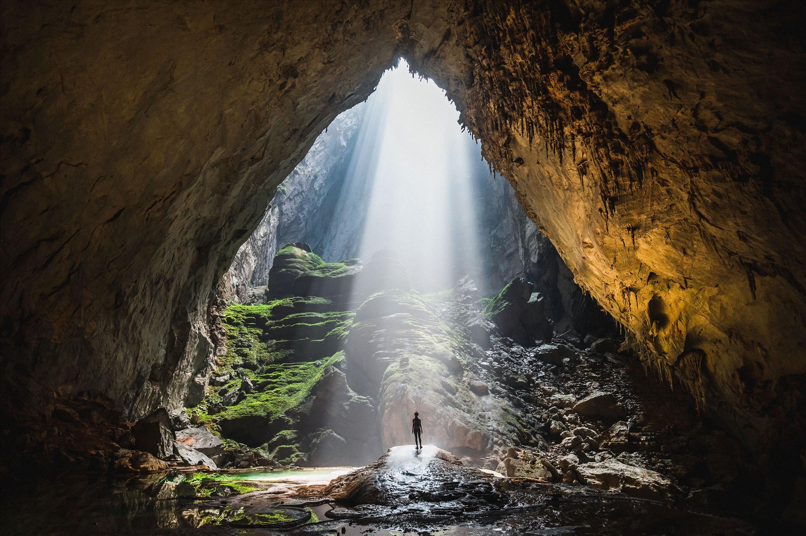
CÂU 4
Văn bản đã giới thiệu những thông tin gì về người đầu tiên phát hiện ra hang Sơn Đoòng?

Slide 48
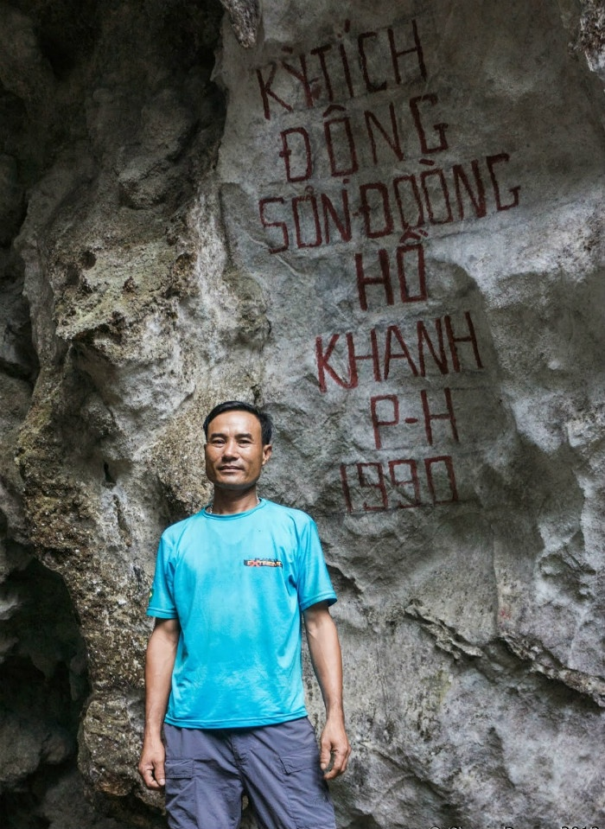
CÂU 4
Người đầu tiên tìm ra hang Sơn Đoòng là ông Hồ Khanh vào năm 1990.
1
Hiện tại, ông Hồ Khanh vẫn tiếp tục là một phần của Sơn Đoòng với vai trò quản lí, tuyển dụng và đào tạo người khuân vác ở Sơn Đoòng.
2
3
Ông cũng tham gia các chuyến giám sát, kiểm tra công tác vận hành đội ngũ phục vụ hằng năm.

Slide 49
CÂU 5
Vì sao sự kiện ngày 14-4-2022 lại “truyền cảm hứng cho nhiều người về sự lan tỏa giá trị của Việt Nam ra thế giới”?
vì đây là hang động lớn nhất thế giới được tìm ra và nó được quảng bá rộng rãi cho bạn bè quốc tế về vẻ đẹp thiên nhiên Việt Nam.

Slide 50
CÂU 6
Theo em, sự phát hiện ra hang Sơn Đoòng có ý nghĩa gì?
………………………………………………………………………………………………………………………………………………………

Slide 51
CÂU 6
Theo em, sự phát hiện ra hang Sơn Đoòng có ý nghĩa gì?
Hang Sơn Đoòng ghi dấu sự ban tặng tuyệt vời của mẹ thiên nhiên đối với đất nước ta, nhất là giá trị nghiên cứu, khám phá và du lịch.

Slide 52
II
VIẾT

Slide 53
Chọn một trong hai đề sau để viết thành bài văn:
01
Nguyễn Nhâm-0981.713.891
02
Viết đoạn văn (khoảng 100 chữ) giới thiệu một vẻ đẹp nổi bật của quê hương em
Viết bài văn (khoảng 300 chữ) phân tích một đặc điểm đặc sắc về nội dung hoặc nghệ thuật mà em yêu thích trong truyện ngắn “Người đàn bà khoanh tay mỉm cười”.

